Slide 1


高维空间-数据可视化
教师 丛培盛
PCA
PLS-DA

Slide 2
聚类分析—无监督
根据样本在空间中聚集模式，达到分类的目的
空间维数太高，寻找空间的散度最大方向的超平面
超平面形成2维空间，在人可辨别的低维空间完成分类

Slide 3
引例—小麦的聚集可视化
小麦颗粒24个变量（色彩、几何特征）
分为两类，优+1，劣 -1
24个变量，用哪几个好？

Slide 4
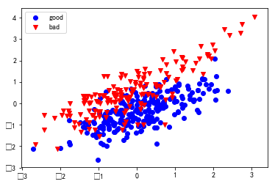
引例—小麦的聚集可视化
import matplotlib.pyplot as plt
import numpy as np
X=np.loadtxt(r'F:\teach\python数学建模\data\wheat_X.txt')
av=X.mean(axis=0)
std=X.std(axis=0)
X=(X-av)/std
y=np.loadtxt(r'F:\teach\python数学建模\data\wheat_y.txt')
f1=12
f2=14
plt.scatter(X[y==1,f1],X[y==1,f2],c='b',marker='o',label='good')
plt.scatter(X[y==-1,f1],X[y==-1,f2],c='r',marker='v',label='bad')
plt.legend(loc='upper left')
plt.show()

Slide 5
PCA-最大散差方向
PCA分解 X=TP^{T}
T是X在新的主成分空间中的样本新坐标
T的列的安排，分别是散度第一、第二、...，最大的方向
取T的前2列制图，可观察样本在分离度最大方向的聚集情况
原理：模式可分的问题，类间差异大于类内差异

Slide 6
PCA类
import numpy as np
class PCA:
def __init__(self, X):
self.X=X
def SVDdecompose(self):
......
compare=[lamda[i]/lamda[i+1] for i in range(len(lamda)-1)]
cum=lamda.cumsum()/lamda.sum()*100
return compare,cum
def PCAdecompose(self,k):
......
return T,P

Slide 7
PCA应用—求得得分载荷
PCA类的PCAdecompose方法，可返回得分T
以T矩阵的选定列制图即可

Slide 8
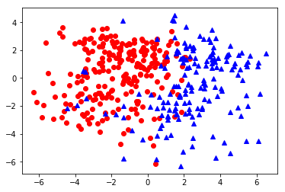
小麦优、劣颗粒分类聚类可视化
import numpy as np
A = np.loadtxt("wheat_train_PCA_X.txt")
B=np.loadtxt("wheat_train_PCA_Y.txt")
aver=A.mean(axis=0)
std=A.std(axis=0)
A=(A-aver)/std
from PCA import PCA
pca=PCA(A)
print(pca.SVDdecompose())
T,P=pca.PCAdecompose(6)
import matplotlib.pyplot as plt
cls1=B==1.0
cls2=B!=1.0
plt.plot(T[cls1,0],T[cls1,1],'ro')
plt.plot(T[cls2,0],T[cls2,1],'b^')
plt.show()

Slide 9
聚类分析-有监督
建立特征与目标的模型，目标参与分类建模
PCR属于有监督
有监督模型，需要从回归，转化到判别，给定判别标准。如>0, 属于1类，<0 属于-1类
把握大不大？

Slide 10
概率性评价-softmax
将样本分类信息，用正交编码表达（向量，只有一个数=1）
对2类问题：第一类表达 [1,0] , 第二类表达为 [0, 1]
建模后的预报结果，每个样本是一个向量，取np.exp，再加和=s，softMax=每个元素/s，作为一个样本判别成两类的概率
例子
一个样本的预测值为a= [0.12, 0.97]，
则 b=np.exp(a) [1.12749685, 2.63794446]
softMax=b/b.sum() [0.29943286, 0.70056714]
有70的概率判别样本是第二类

Slide 11
小麦优、劣PCR类聚类softMAX
import numpy as np
A = np.loadtxt(r"F:\teach\python数学建模\data\wheat_X.txt")
B=np.loadtxt(r"F:\teach\python数学建模\data\wheat_Y.txt")
B[B==-1]=0
aver=A.mean(axis=0)
std=A.std(axis=0)
A=(A-aver)/std
allY=[]
for i in range(len(B)): # 转正交编码
if (B[i]==1.0):
oneY=[0,1]
else:
oneY=[1,0] # -1
allY.append(oneY)
Y=np.array(allY)

Slide 12
小麦优、劣--PCR类聚类softMAX
from PCR import PCR
pcr=PCR(A,Y)
print(pcr.confirmPCs())
pcr.fit(5)
T=pcr.T
import matplotlib.pyplot as plt
cls1=B==1.0
cls2=B!=1.0
plt.plot(T[cls1,0],T[cls1,1],'ro')
plt.plot(T[cls2,0],T[cls2,1],'b^')
plt.show()
yPred=pcr.predict(A) # 预报样本的函数值，每个样本2个值
exp = np.exp(yPred)
sumExp = np.sum(exp, axis=1, keepdims=True)
softmax = exp / sumExp #
Bpred=np.argmax(softmax,axis=1)

Slide 13
聚类分析-PLSDA有监督
PLSR回归，将原始空间最大方差方向与函数值最大方差方向拟合，也是降维方法
稍加修改，把预测的函数值，按规则两类化，即可作为分类判别，称PLSDA
PLS的T是X在新的主成分空间中的样本新坐标
T的列的安排，分别是散度第一、第二、...，最大的方向
取T的前2列制图，可观察样本在分离度最大方向的聚集情况
原理：模式可分的问题，类间差异大于类内差异

Slide 14
PLS 算法
PLSR 先讲

Slide 15
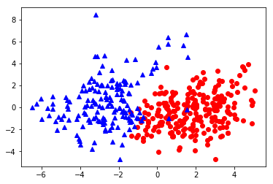
小麦优、劣颗粒分类聚类可视化-PLS
import numpy as np
from sklearn.cross_decomposition import PLSRegression
X=np.loadtxt("wheat_train_PCA_X.txt")
y=np.loadtxt("wheat_train_PCA_y.txt")
avg=X.mean(axis=0);std=X.std(axis=0);X=(X-avg)/std
import matplotlib.pyplot as plt
pls = PLSRegression(n_components=4,scale=False)
pls.fit(X,y)
T=pls.x_scores_
cls1=y==1.0
cls2=y!=1.0
plt.plot(T[cls1,0],T[cls1,1],'ro')
plt.plot(T[cls2,0],T[cls2,1],'b^')
plt.show()

Slide 16
PLSDA预测—计算误判率
ypred = pls.predict(X)[:,0] # 预报的是2维矩阵，取第一列
ypred[ypred>0]=1 # 线性分割，大于0，正集
ypred[ypred<0]=-1
err=y-ypred
err=err[err!=0]
errRate=len(err)/len(y)*100
print(errRate)

Slide 17
鸢尾花实例—深度数据可视化
取2种鸢尾花，山鸢尾和变色鸢尾，类表示 0、1
目标：将数据分割成训练集和测试集
用训练集建立PLS模型，获取得分，用第1、2主成分制图，看分类模式
分割样本的方法：
from sklearn.model_selection import train_test_split
X_train, X_test, y_train, y_test = train_test_split(x, y, test_size=.2)

Slide 18
鸢尾花实例
import numpy as np
from sklearn.cross_decomposition import PLSRegression
from sklearn import datasets
iris=datasets.load_iris() # 从数据库获得数据
data=iris.data #获得自变量数据
target=iris.target # 获得样本的分类信息
x=data[target!=2]
y=target[target!=2]
y[y==0]=-1

Slide 19
鸢尾花实例
from sklearn.model_selection import train_test_split
X_train, X_test, y_train, y_test = train_test_split(x, y, test_size=.2)
pls = PLSRegression(n_components=2, scale=False)
pls.fit(X_train, y_train)
T=pls.x_scores_
import matplotlib.pyplot as plt
plt.plot(T[y_train!=1,0],T[y_train!=1,1],'yo')
plt.plot(T[y_train==1,0],T[y_train==1,1],'ro')

Slide 20
鸢尾花实例
如何深度透视数据？模型怎么样？
用测试集，向主成分空间投影，将新样本也投影到空间里，看聚集情况
测试集样本向PLS空间的投影：
新样本 初始化 Xtest，（根据PLS建模的scale参数）
新样本得分的求取方法：
for i in 主成分数
t_{i}= X_test.dot(pls.x_weights_[:,i])
X_test -= np.outer(ti, pls.x_loadings_[:,i])
把ti按列组成矩阵

Slide 21
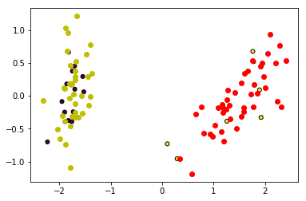
鸢尾花实例
xavg=X_train.mean(axis=0); X_test=X_test-xavg
Tpred=None
for i in range(2):
t=X_test.dot(pls.x_weights_[:,i])
if Tpred is None:
Tpred=t
else:
Tpred=np.c_[Tpred,t]
X_test=X_test-np.outer(t,pls.x_loadings_[:,i])
plt.scatter(Tpred[:, 0], Tpred[:, 1], c=y_test, edgecolors='black', s=25)
plt.show()

Slide 22
深度可视化--概率等高线模拟
在第二、第二主成分得分空间，等步长模拟样本的得分点
将得分点再转换为原始空间的点，根据PLS的算法原理
X=T*Loading
将X用pls.predict 预报，计算每个点座位第一类的概率P
制作等高线图

Slide 23
准备数据
import numpy as np
from sklearn.cross_decomposition import PLSRegression
from sklearn import datasets
iris=datasets.load_iris() # 从数据库获得数据
data=iris.data #获得自变量数据
target=iris.target # 获得样本的分类信息
X=data[target!=2] # 取鸢尾花的前两类
y=target[target!=2]
ally=[]
for i in range(len(y)): # 转正交编码
if (y[i]==1):
oneY=[0,1]
else:
oneY=[1,0]
ally.append(oneY)
Y=np.array(ally)

Slide 24
建模、获取训练集得分
from sklearn.model_selection import train_test_split
X_train, X_test, y_train, y_test = train_test_split(X, Y, test_size=.2)
pls = PLSRegression(n_components=2, scale=True)
# scale=true,决定预测样本的处理方式
pls.fit(X_train, y_train)
yTrainType=[] # 训练集样本类别整理
for item in y_train:
yTrainType.append(np.argmax(item))
yTrainType=np.array(yTrainType) # 为制作散点图的色彩
T=pls.x_scores_

Slide 25
计算测试集得分
#计算测试集样本的得分
xavg=X_train.mean(axis=0) # 因为前面scale=True
xStd=X_train.std(axis=0)
X_test=(X_test-xavg)/xStd #数据预处理
Tpred=None # 记录测试集得分
for i in range(2):
t=X_test.dot(pls.x_weights_[:,i])
if Tpred is None:
Tpred=t
else:
Tpred=np.c_[Tpred,t]
X_test=X_test-np.outer(t,pls.x_loadings_[:,i])
yTestType=[] # 整理测试集样本的类别
for item in y_test:
yTestType.append(np.argmax(item))

Slide 26
制作散点图
import matplotlib.pyplot as plt
from matplotlib.colors import ListedColormap
cm_bright = ListedColormap(['#FF0000', '#0000FF'])
# 画训练集点
plt.scatter(T[:, 0], T[:, 1], c=yTrainType,cmap=cm_bright, s=25)
# 画测试集点
plt.scatter(Tpred[:, 0], Tpred[:, 1], c=yTestType, edgecolors='black', s=45)

Slide 27
得分网格模拟
#堆叠概率等高线图，从二维得分空间转化到原始空间，设残差矩阵为0
x_min = T[:, 0].min() - .5
x_max = T[:, 0].max() + .5
y_min = T[:, 1].min() - .5
y_max = T[:, 1].max() + .5
h = .2
xx, yy = np.meshgrid(np.arange(x_min, x_max, h), np.arange(y_min, y_max, h))
Tmoni = np.c_[xx.ravel(), yy.ravel()]
Xmoni = Tmoni.dot(pls.x_loadings_.T) # 转换到原始变量空间，假残差为0
Xmoni +=xavg
Xmoni *=xStd

Slide 28
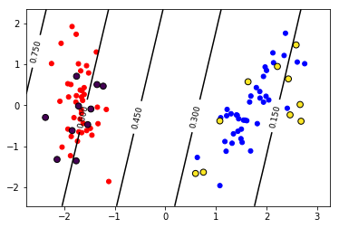
得分网格模拟
ymoniPred=pls.predict(Xmoni) # 预报样本的函数值，每个样本2个值
exp = np.exp(ymoniPred)
sumExp = np.sum(exp, axis=1, keepdims=True)
softmax = exp / sumExp # 转每类的概率
Z = softmax [:, 0] # 选择第一类的概率输出
# 制作概率的等高线图
Z = Z.reshape(xx.shape)
CS = plt.contour(xx,yy, Z, 6, colors='k',) # 负值将用虚线显示
plt.clabel(CS, fontsize=9, inline=1)
plt.show()

